Slide 1
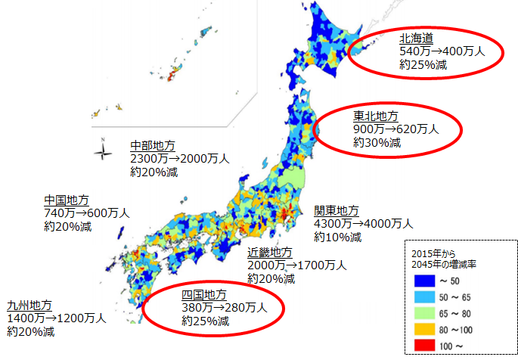
国立社会保障・人口問題研究所「日本の地域別将来 推計人口」（平成30（2018）年推計）
http://www.ipss.go.jp/pp-shicyoson/j/shicyoson18/1kouhyo/gaiyo_4-1.pdf
より作成

